Slide 1
OHOTATD BÁO CÁO ĐỒ ÁN CUỐI KỲ ĐỀ TÀI: QUẢN LÝ NHÀ TRỌ
Môn học: Phát triển phần mềm hướng đối tượng
Giảng viên: ThS Huỳnh Nguyễn Khắc Huy

Slide 2
Nội dung
Bài toán
Phân tích
Thiết kế

Slide 3
Bài toán
Giới thiệu
Hiện trạng
Giải pháp

Slide 4
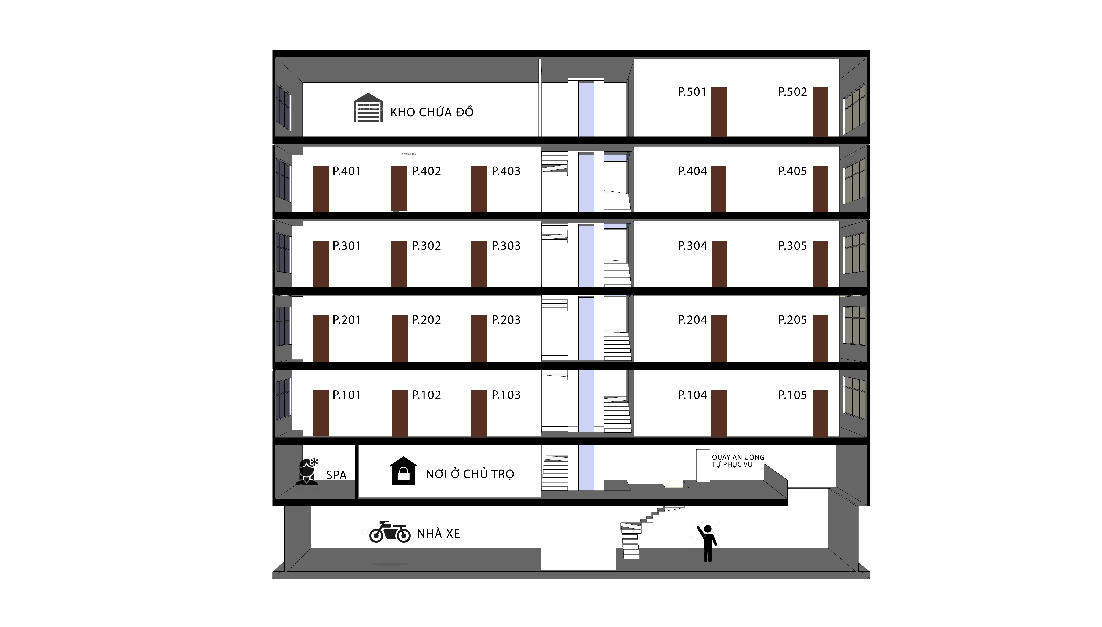
Giới thiệu
Nhà 6 tầng, 22 phòng trọ
Có nhà xe, spa, quầy thức ăn

Slide 5
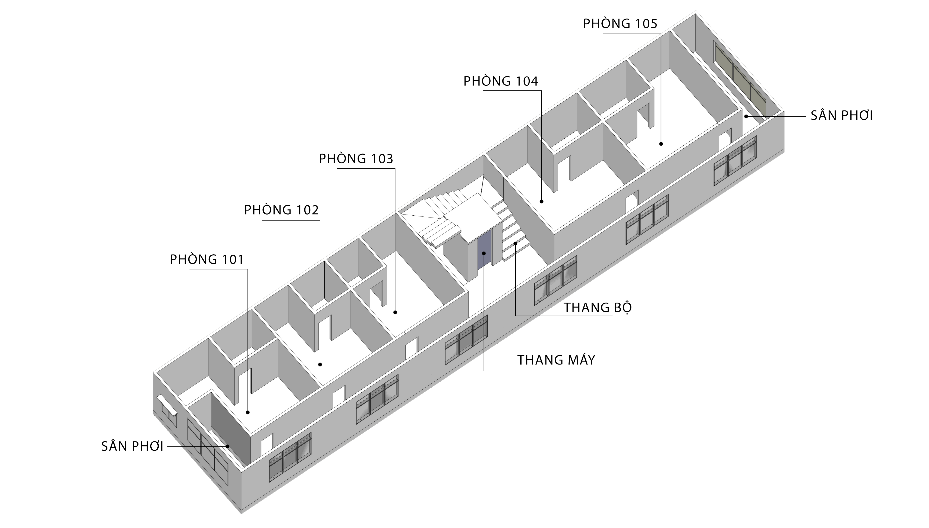
Giới thiệu
Có giường tầng, phòng tắm riêng
Có hệ thống internet
Có lô gia hứng nắng để phơi đồ

Slide 6
Hiện trạng
QUẢN LÝ NHÀ TRỌ
Tổ dịch vụ
Tổ cơ sở vật chất
Tổ bảo vệ và vệ sinh
Tổ thủ tục
Tổ kế toán
Hiện trạng tổ chức, kinh doạnh 3 loại hình dịch vụ:
Phí phòng trọ
Dịch vụ thức ăn
Dịch vụ spa

Slide 7
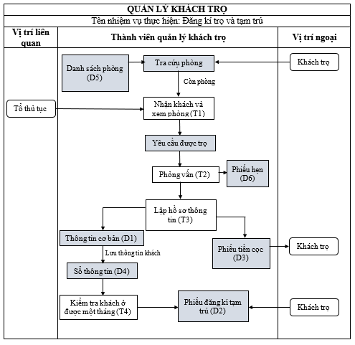
Hiện trạng
Hiện trạng nghiệp vụ
Đăng ký trọ và tạm trú

Slide 8
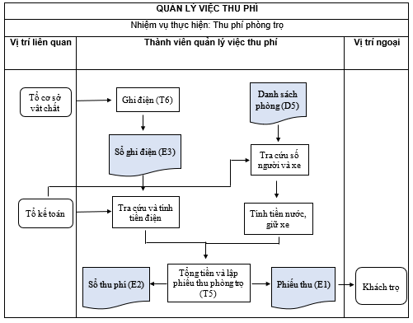
Hiện trạng
Hiện trạng nghiệp vụ
Thu phí phòng trọ

Slide 9
Giải pháp
Quản lý việc thuê phòng
Quản lý danh sách phòng và người trọ mỗi phòng
Thống kê theo tầng và phòng
Sửa đổi các qui định

Slide 10
Phân tích
Lược đồ FDD
Use case tổng quát
Sơ đồ lớp

Slide 11
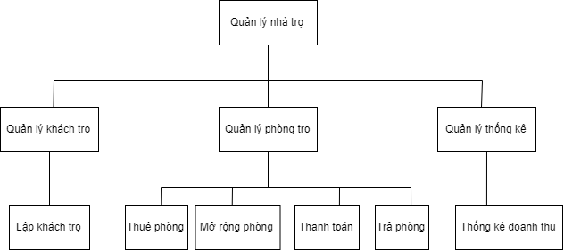
Phân tích
Lược đồ FDD

Slide 12
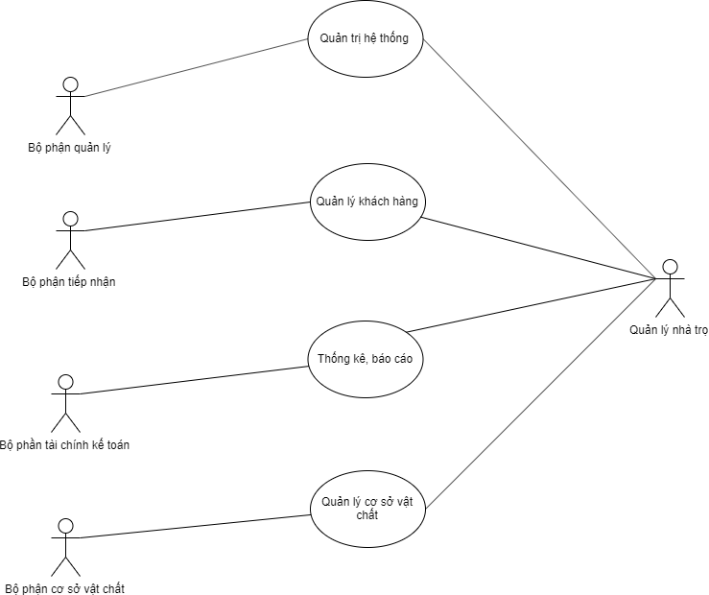
Phân tích
Use case tổng quát

Slide 13
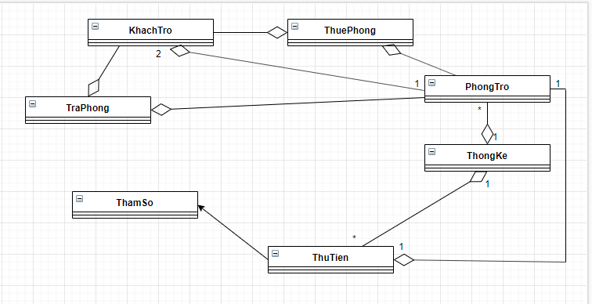
Phân tích
Sơ đồ lớp

Slide 14
Thiết kế
Thiết kế kiến trúc
Thiết kế dữ liệu
Thiết kế giao diện

Slide 15
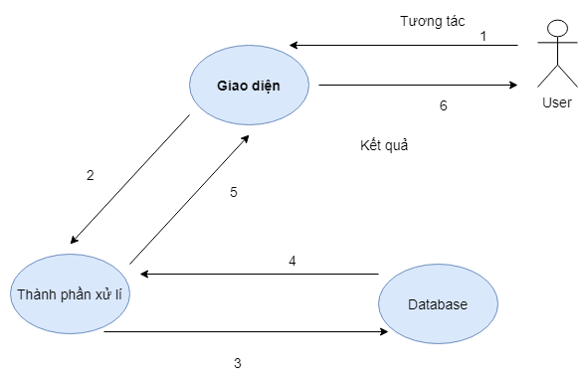
Kiến trúc
Mô hình tổng thể

Slide 16
Kiến trúc
STT | Tên component/Package | Vai trò chính
1 | QLPT_BUS | Gửi yêu cầu của người dùng và truy xuất lên Data để lấy thông tin
2 | QLPT_DAL | Là lớp giữ vai trò truy xuất vào cơ sơ dữ liệu
3 | QLPT_Entiny | Là lớp tạm, trung gian để gán data
Danh sách component

Slide 17
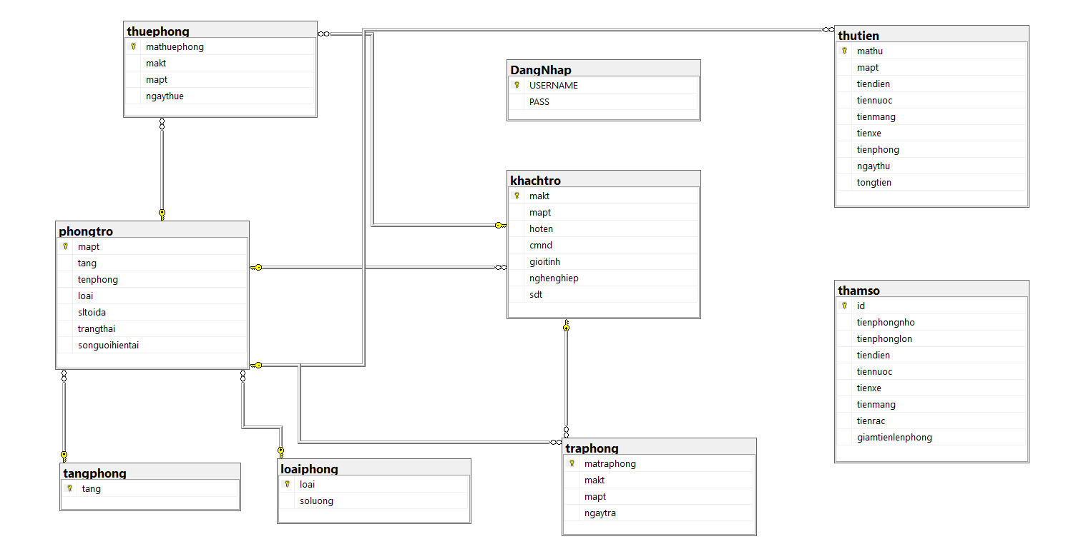
DỮ LIỆU

Slide 18
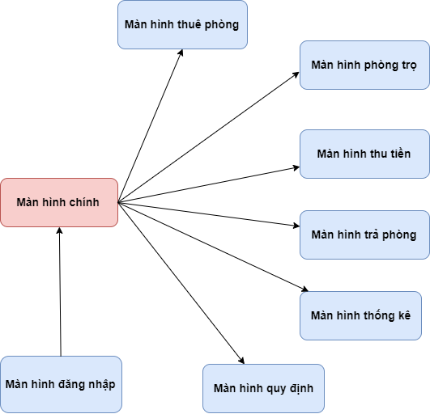
Giao diện
Sơ đồ liên kết màn hình

Slide 19
CẢM ƠN THẦY VÀ CÁC BẠN ĐÃ LẮNG NGHE

